Slide 1
Створення AI додатків з використанням Python
Візуалізація даних
у Matplotlib
Модуль 2. Обробка та аналіз даних
Python
Matplotlib
Charts
EDA

Slide 2
Що вже вивчили
01
02
03
Минулого разу
Сьогодні
Головне питання
Описували дані статистиками: mean, median, std, quantile, correlation.
Перетворюємо числа на графіки, які можна швидко прочитати і пояснити.
Як вибрати правильний тип графіка і зробити його читабельним?
Статистика відповідає на питання «що відбувається?», а графік допомагає побачити це за кілька секунд.

Slide 3
Навіщо потрібна візуалізація даних
Побачити тренд
Наприклад, продажі зростають чи падають по місяцях.
Порівняти категорії
Який місяць, товар або група має найбільше значення.
Знайти розподіл
Чи є більшість значень біля середини, чи є довгий хвіст.
Помітити викиди
Окремі точки можуть сильно впливати на середнє і модель.
Пояснити висновок
Графік часто працює краще за довгий текст із числами.

Slide 4
Matplotlib як базовий інструмент
Matplotlib - це фундаментальна бібліотека Python для побудови графіків.
import matplotlib.pyplot as plt
# 1. Підготувати дані
x = [1, 2, 3, 4, 5]
y = [1, 4, 9, 16, 25]
# 2. Побудувати графік
plt.plot(x, y)
# 3. Оформити
plt.title('y = x^2')
plt.xlabel('x')
plt.ylabel('y')
plt.show()
Дані
списки, NumPy-масиви або колонки DataFrame
Графік
`plot`, `bar`, `pie`, `scatter`, `hist`, `boxplot`
Оформлення
title, xlabel, ylabel, legend, grid, colors
Висновок
що видно на графіку і що це означає

Slide 5
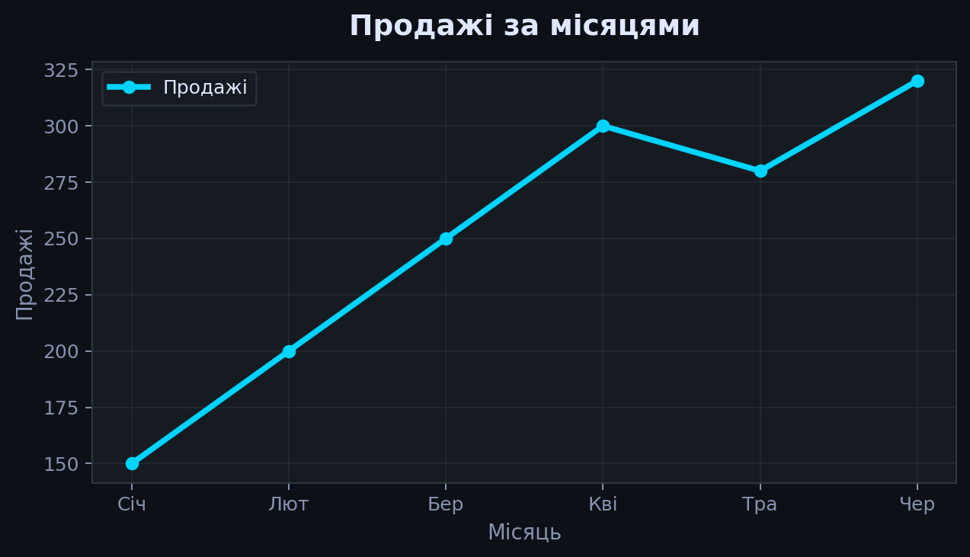
Анатомія графіка
Figure - усе полотно, Axes - конкретна область із даними.
fig, ax = plt.subplots(figsize=(8, 4))
ax.plot(x, y, label='Продажі')
ax.set_title('Продажі за місяцями')
ax.set_xlabel('Місяць')
ax.set_ylabel('Продажі')
ax.legend()
ax.grid(True)

Slide 6
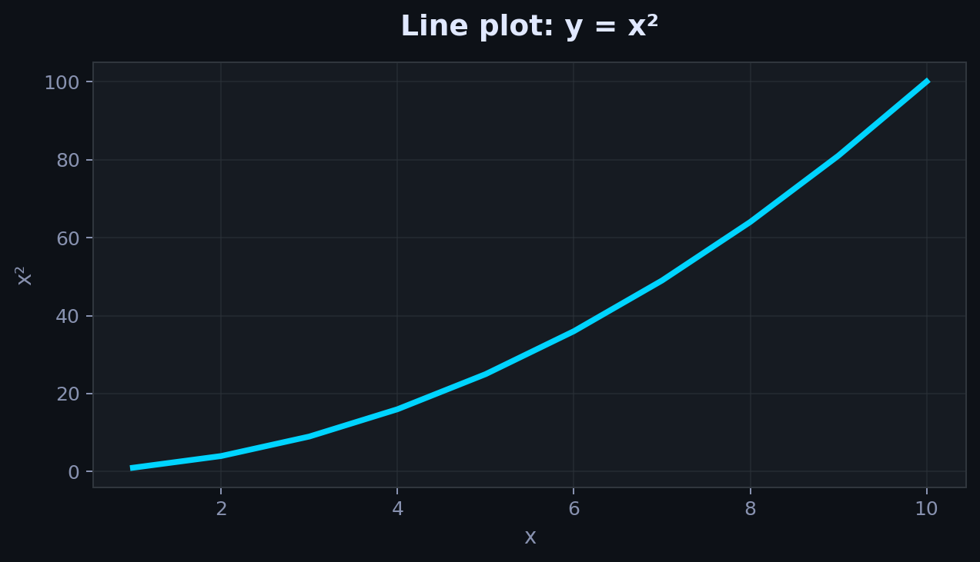
Line plot: y = x²
Лінійний графік показує зміну числової величини за порядком або часом.
import matplotlib.pyplot as plt
x = list(range(1, 11))
y = [n ** 2 for n in x]
plt.plot(x, y)
plt.title('Графік y = x^2')
plt.xlabel('x')
plt.ylabel('x^2')
plt.show()

Slide 7
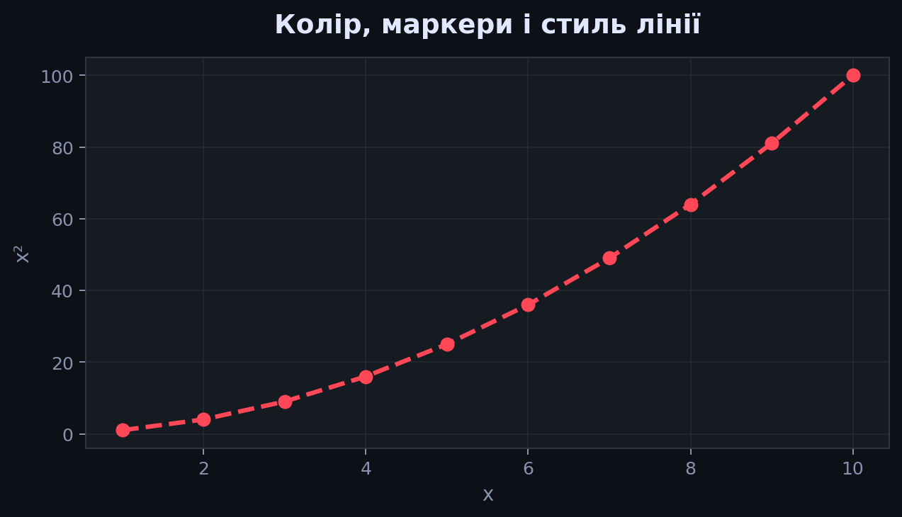
Колір, маркери і стиль лінії
Оформлення не має прикрашати графік, воно має допомагати читати дані.
plt.plot(
x, y,
color='red',
marker='o',
linestyle='--'
)
plt.grid(True)
plt.title('y = x^2')
plt.show()
x^2
Один ряд - один колір; маркери корисні, коли точок небагато.

Slide 8
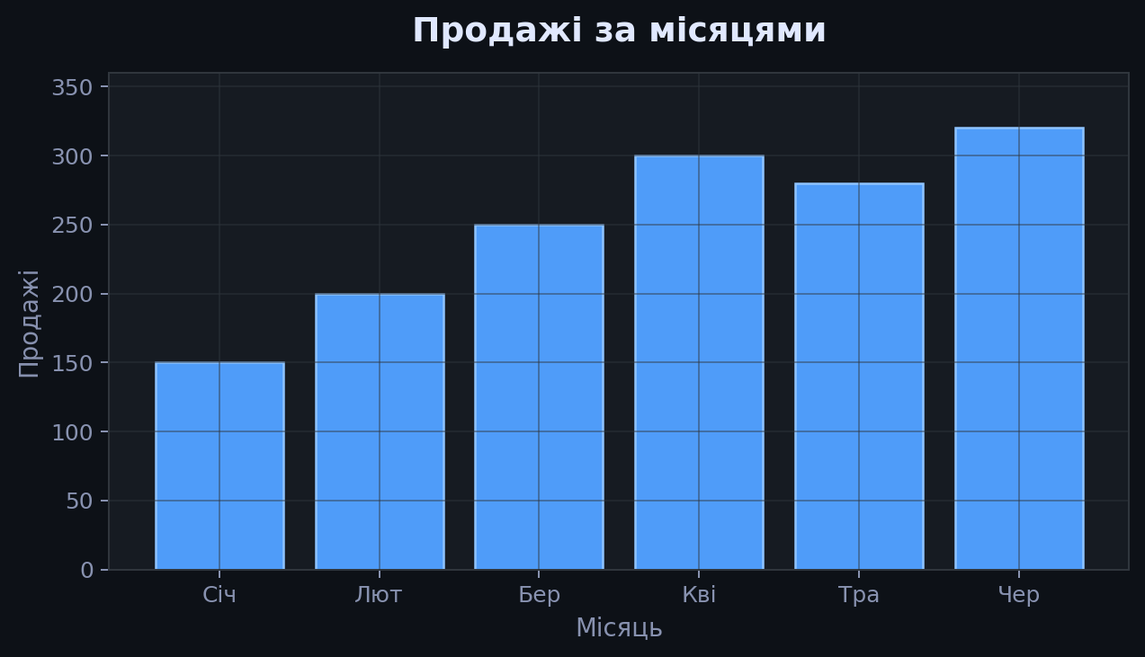
Bar chart: продажі за місяцями
Стовпчики добре працюють для порівняння окремих категорій.
months = ['Січ', 'Лют', 'Бер',
'Кві', 'Тра', 'Чер']
sales = [150, 200, 250,
300, 280, 320]
plt.bar(months, sales, color='blue')
plt.title('Продажі за місяцями')
plt.xlabel('Місяць')
plt.ylabel('Продажі')
plt.show()

Slide 9
Коли використовувати стовпчасту діаграму
Так
Порівняти продажі за місяцями, оцінки студентів, кількість заявок за категоріями.
Обережно
Якщо категорій дуже багато, підписи злипнуться. Краще відсортувати або взяти top-N.
Не варто
Для безперервної зміни за часом line plot часто читається краще за bar chart.
Якщо на X назви категорій, починайте з `plt.bar()`.

Slide 10
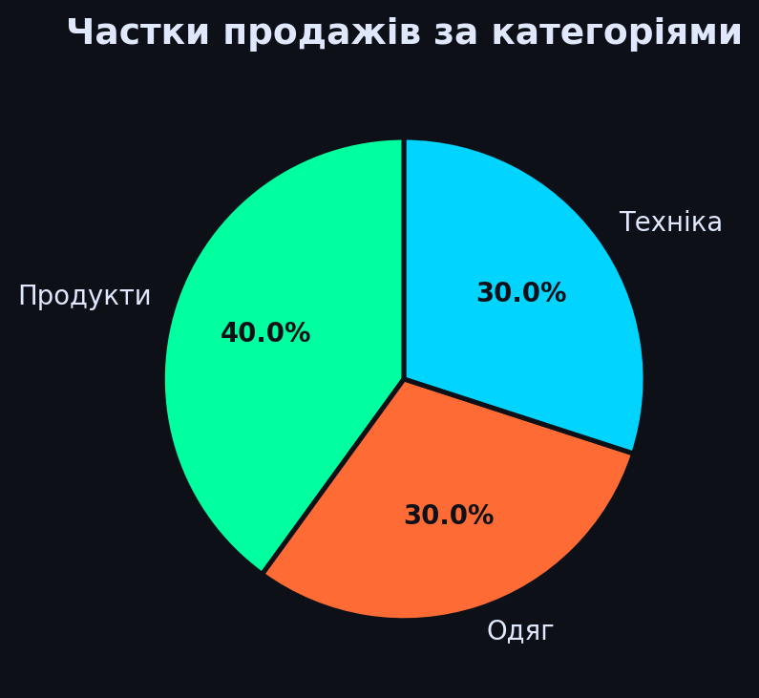
Pie chart: частки категорій
Кругова діаграма показує частини одного цілого, коли категорій небагато.
categories = ['Продукти', 'Одяг', 'Техніка']
shares = [40, 30, 30]
plt.pie(
shares,
labels=categories,
autopct='%1.1f%%'
)
plt.title('Частки продажів')
plt.show()

Slide 11
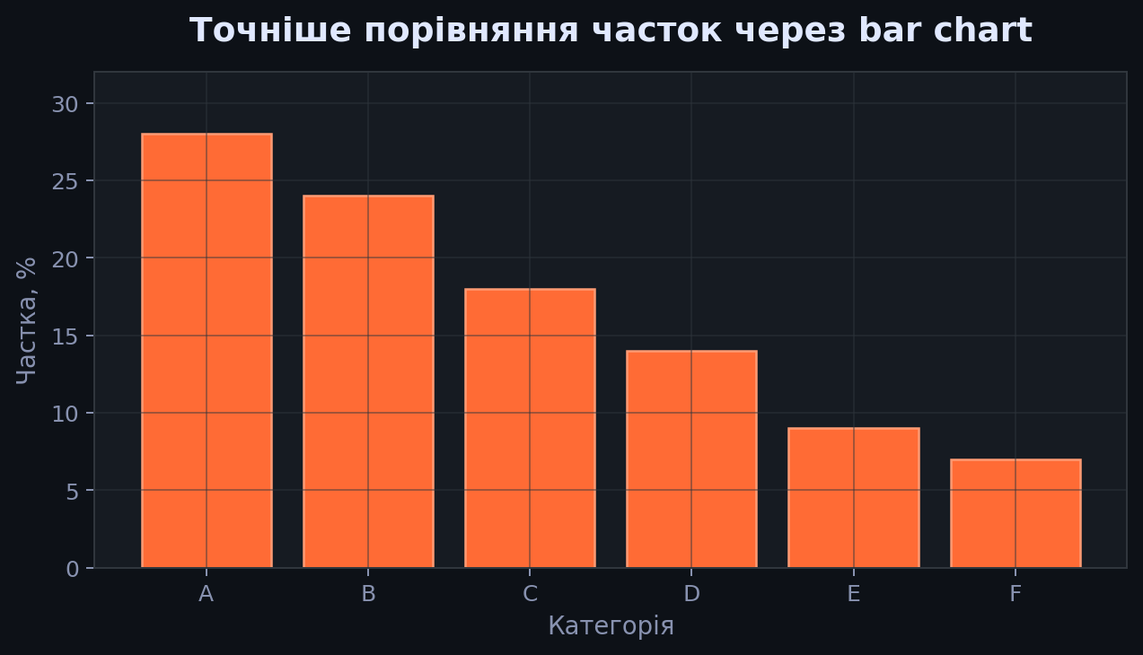
Обмеження pie chart
Pie chart не універсальний. Його легко прочитати неправильно.
Використовуйте pie chart лише для частин одного цілого.
Не додавайте багато секторів: 3-5 категорій зазвичай достатньо.
Якщо потрібно точно порівняти значення, bar chart читається краще.
Не показуйте на pie chart від'ємні значення або незалежні метрики.
Коли сектори близькі за розміром, око погано порівнює кути. Стовпчики дають точнішу відповідь.

Slide 12
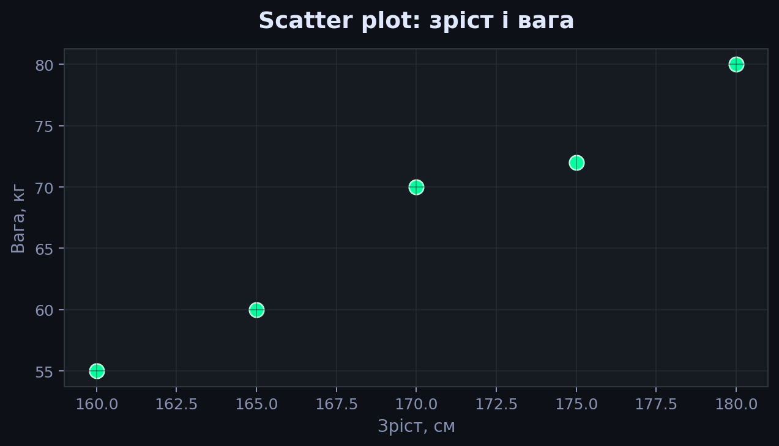
Scatter plot: залежність ваги від зросту
Точковий графік показує зв'язок між двома числовими ознаками.
height = [160, 165, 170, 175, 180]
weight = [55, 60, 70, 72, 80]
plt.scatter(height, weight, color='green')
plt.title('Зріст і вага')
plt.xlabel('Зріст, см')
plt.ylabel('Вага, кг')
plt.show()

Slide 13
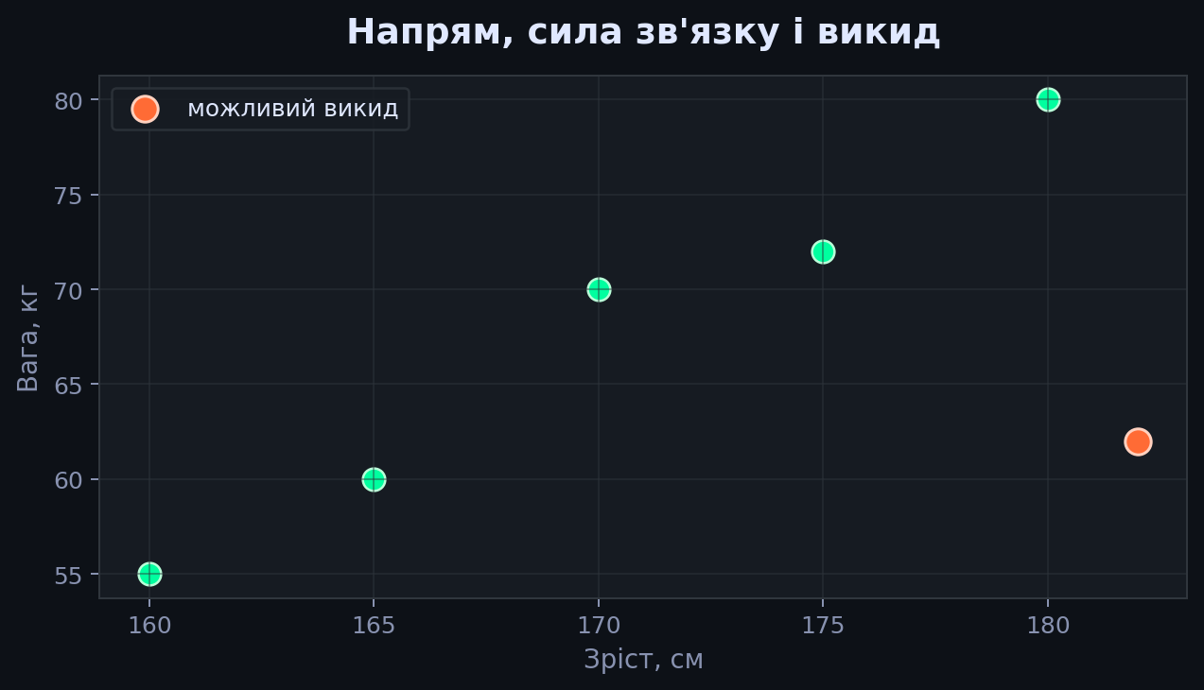
Як читати scatter plot
Напрям
Точки йдуть вгору - зв'язок позитивний.
Сила
Чим ближче точки до умовної лінії, тим сильніший зв'язок.
Викиди
Окрема точка може показувати помилку або особливий випадок.
Scatter plot показує зв'язок, але сам по собі не доводить причинність.

Slide 14
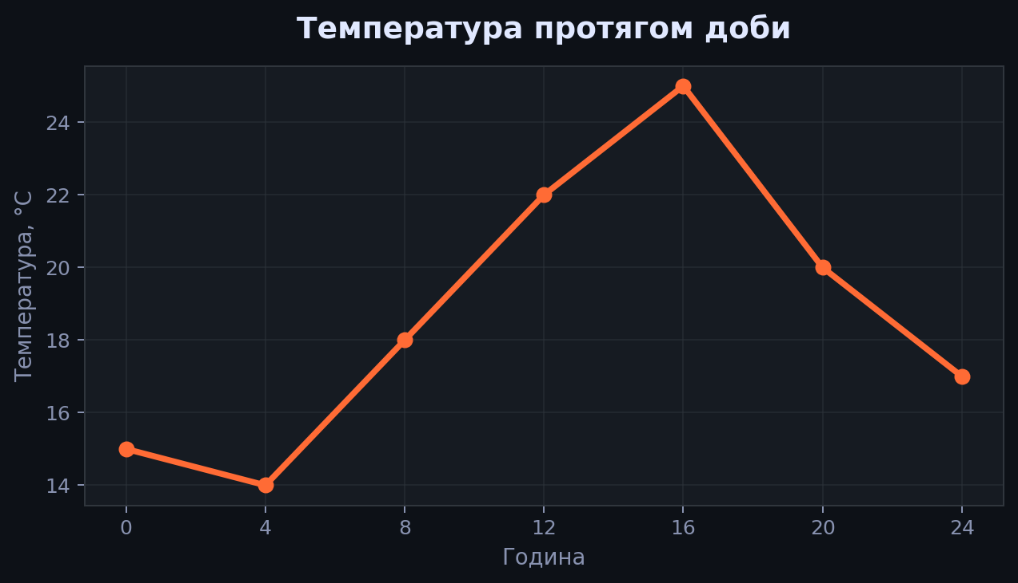
Графік температури протягом доби
Для часової послідовності line plot зазвичай перший вибір.
hours = [0, 4, 8, 12, 16, 20, 24]
temp = [15, 14, 18, 22, 25, 20, 17]
plt.plot(hours, temp, marker='o')
plt.title('Температура протягом доби')
plt.xlabel('Година')
plt.ylabel('Температура, C')
plt.grid(True)
plt.show()

Slide 15
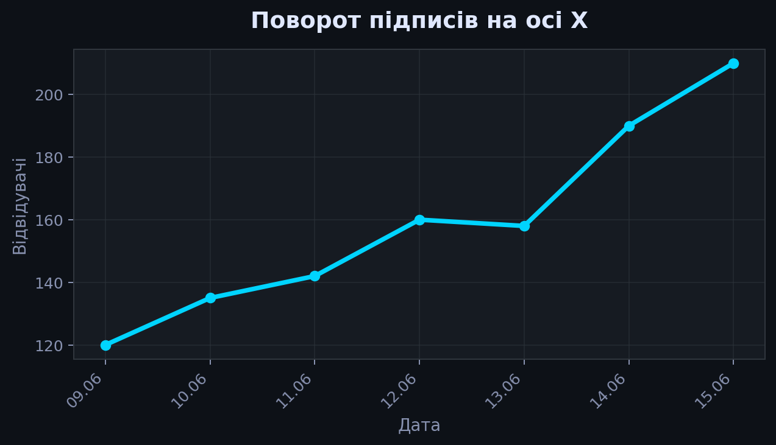
Сітка, підписи осей і поворот підписів
Читабельність часто важливіша за тип графіка.
plt.plot(days, visitors, marker='o')
plt.title('Відвідувачі за тиждень')
plt.xlabel('Дата')
plt.ylabel('Кількість')
plt.grid(True, alpha=0.3)
plt.xticks(rotation=45)
plt.tight_layout()

Slide 16
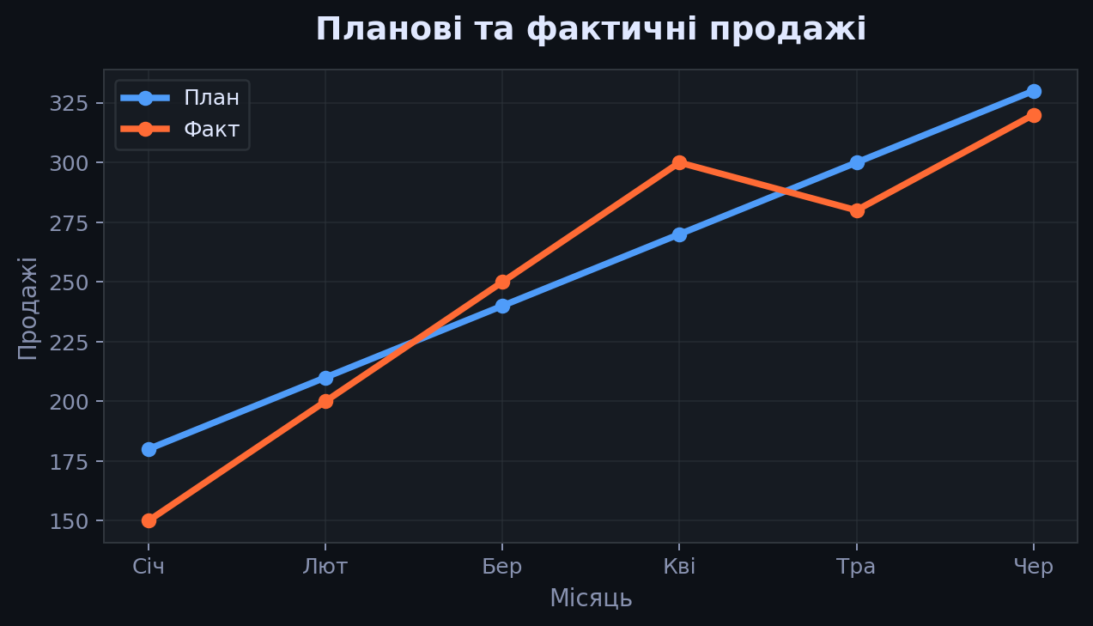
Кілька рядів на одному графіку
На одному Axes можна порівняти два або більше рядів з однаковою шкалою X.
months = ['Січ','Лют','Бер','Кві','Тра','Чер']
plan = [180, 210, 240, 270, 300, 330]
fact = [150, 200, 250, 300, 280, 320]
plt.plot(months, plan, label='План')
plt.plot(months, fact, label='Факт')
plt.legend()
plt.grid(True)
plt.show()

Slide 17
Легенда і порівняння планових та фактичних продажів
Легенда потрібна, коли на графіку більше одного ряду.
Кольори мають бути контрастними і стабільними.
Після графіка формулюємо короткий висновок: у травні факт нижчий за план, у квітні - вищий.

Slide 18
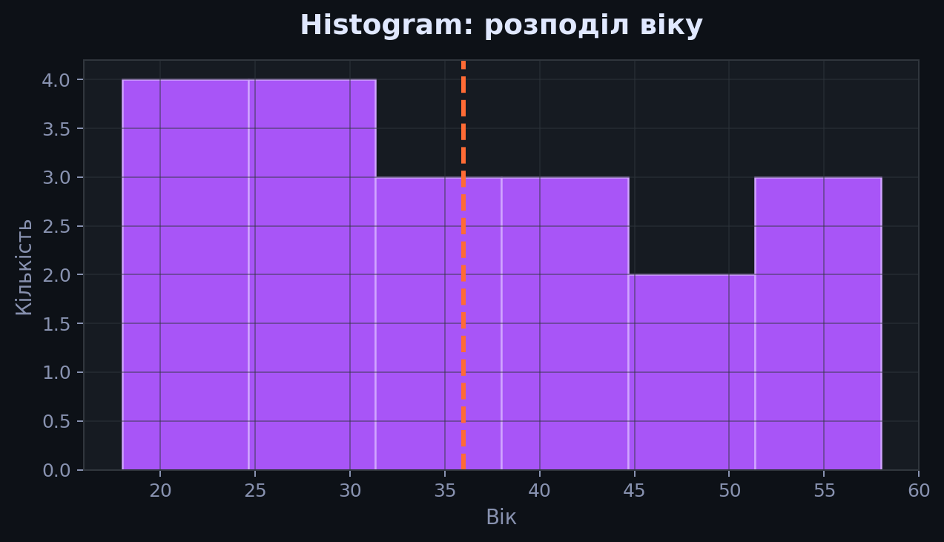
Histogram: розподіл віку
Гістограма показує, у яких інтервалах зосереджені значення.
ages = [18, 19, 21, 22, 25, 27, 28,
31, 33, 35, 37, 40, 41,
44, 47, 50, 53, 55, 58]
plt.hist(ages, bins=6, color='purple')
plt.axvline(sum(ages) / len(ages),
color='orange')
plt.xlabel('Вік')
plt.ylabel('Кількість')
plt.show()
К-сть

Slide 19
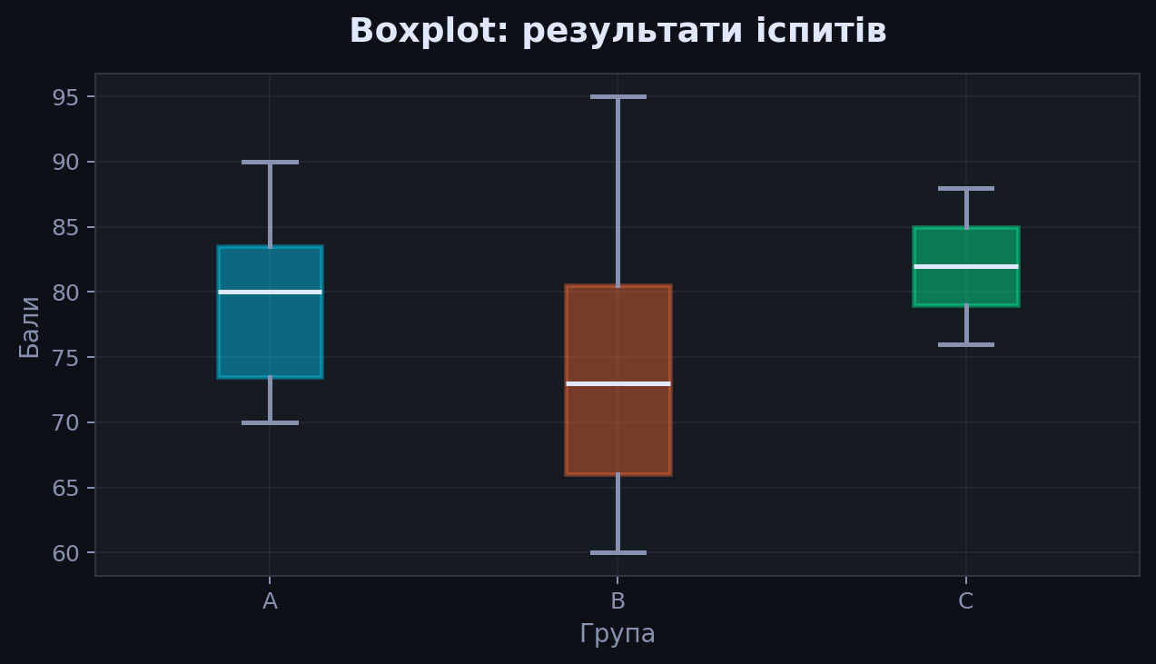
Boxplot: медіана, квартилі, розкид і викиди
Boxplot швидко показує центр розподілу, розкид і незвичні значення.
group_a = [70, 72, 75, 80, 82, 85, 90]
group_b = [60, 65, 67, 73, 78, 83, 95]
group_c = [76, 78, 80, 82, 84, 86, 88]
plt.boxplot([group_a, group_b, group_c],
labels=['A', 'B', 'C'])
plt.ylabel('Бали')
plt.title('Результати іспитів')
plt.show()
Бали

Slide 20
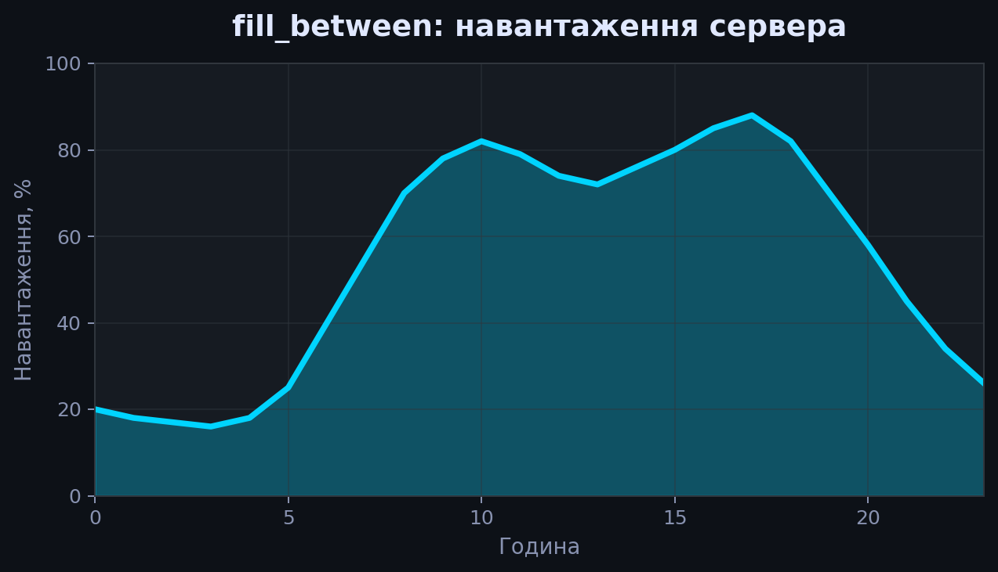
Area chart через fill_between
`fill_between` зафарбовує область під лінією або між двома лініями.
hours = list(range(0, 24))
load = [20,18,17,16,18,25,40,55,
70,78,82,79,74,72,76,80,
85,88,82,70,58,45,34,26]
plt.plot(hours, load, color='cyan')
plt.fill_between(hours, load, alpha=0.3)
plt.xlabel('Година')
plt.ylabel('Навантаження, %')
plt.show()

Slide 21
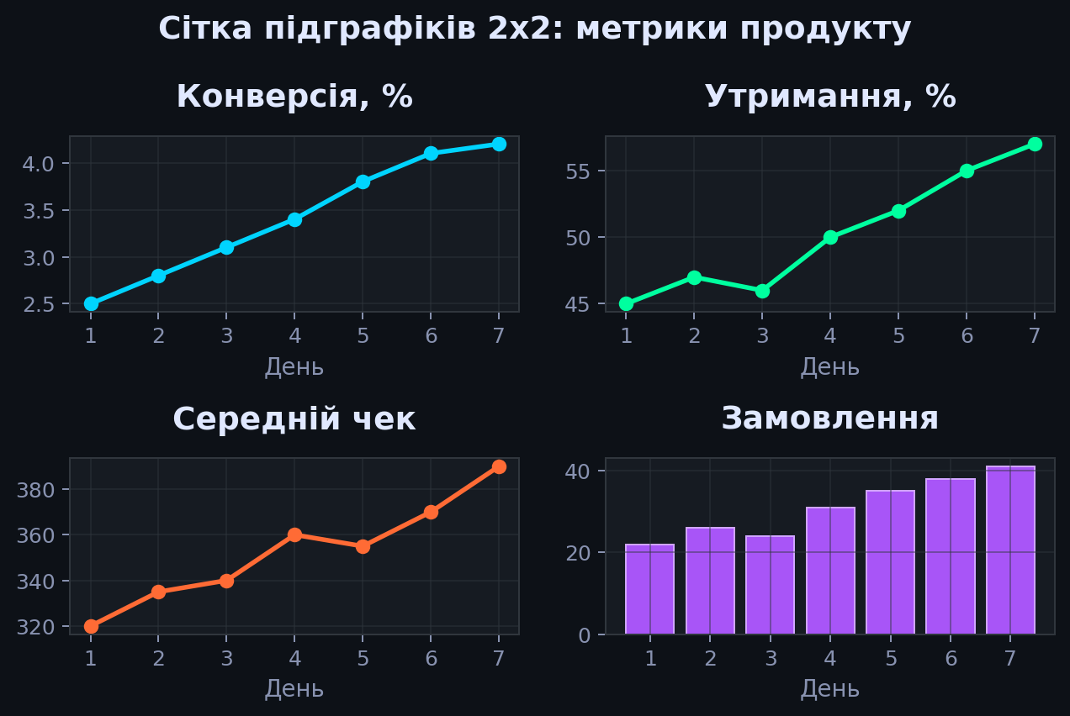
Сітка підграфіків 2x2 для кількох метрик
Коли метрики мають різний масштаб, краще дати кожній окремий Axes.
fig, axs = plt.subplots(2, 2, figsize=(10, 6))
axs[0, 0].plot(days, conversion)
axs[0, 0].set_title('Конверсія')
axs[0, 1].plot(days, retention)
axs[0, 1].set_title('Утримання')
axs[1, 0].plot(days, avg_check)
axs[1, 0].set_title('Середній чек')
axs[1, 1].bar(days, orders)
axs[1, 1].set_title('Замовлення')
fig.suptitle('Метрики продукту')
plt.tight_layout()

Slide 22
Практичний чекліст вибору графіка
Зміна за часом
line plot
Порівняння категорій
bar chart
Частини одного цілого
pie chart
Зв'язок двох числових ознак
scatter plot
Розподіл однієї числової ознаки
histogram
Розкид між групами
boxplot
Кілька різних метрик
subplots 2x2

Slide 23
Підсумок заняття
Сьогодні розглянули як:
Будувати line plot, bar chart, pie chart і scatter plot
Порівнювати кілька рядів на одному графіку
Додавати title, xlabel, ylabel, legend і grid
Використовувати fill_between для area chart
Читати histogram і boxplot для розподілу та викидів
Створювати сітку підграфіків 2x2 через plt.subplots
Домашнє завдання: bar chart продажів і line plot температури

